Slide 1
MARKETINGCOMMUNICATIE / 17

Slide 2
MARKETINGCOMMUNICATIE-INSTRUMENTEN
Promoties

Slide 3
MARKETINGCOMMUNICATIE-INSTRUMENTEN
Promoties
promoties als marketingcommunicatie-instrument

Slide 4
MARKETINGCOMMUNICATIE-INSTRUMENTEN
Promoties
promoties als marketingcommunicatie-instrument

Slide 5
MARKETINGCOMMUNICATIE-INSTRUMENTEN
Promoties
promoties als marketingcommunicatie-instrument

Slide 6
MARKETINGCOMMUNICATIE-INSTRUMENTEN
Promoties
promoties als marketingcommunicatie-instrument

Slide 7
MARKETINGCOMMUNICATIE-INSTRUMENTEN
Promoties
promoties als marketingcommunicatie-instrument

Slide 8
MARKETINGCOMMUNICATIE-INSTRUMENTEN
Promoties
consumentenpromoties

Slide 9
MARKETINGCOMMUNICATIE-INSTRUMENTEN
Promoties
consumentenpromoties

Slide 10
MARKETINGCOMMUNICATIE-INSTRUMENTEN
Promoties
consumentenpromoties

Slide 11
MARKETINGCOMMUNICATIE-INSTRUMENTEN
Promoties
consumentenpromoties

Slide 12
MARKETINGCOMMUNICATIE-INSTRUMENTEN
Promoties
consumentenpromoties

Slide 13
MARKETINGCOMMUNICATIE-INSTRUMENTEN
Promoties
handelspromoties

Slide 14
MARKETINGCOMMUNICATIE-INSTRUMENTEN
Promoties
handelspromoties

Slide 15
MARKETINGCOMMUNICATIE-INSTRUMENTEN
Promoties
handelspromoties

Slide 16
MARKETINGCOMMUNICATIE-INSTRUMENTEN
Promoties
handelspromoties

Slide 17
MARKETINGCOMMUNICATIE-INSTRUMENTEN
Promoties
handelspromoties

Slide 18
MARKETINGCOMMUNICATIE-INSTRUMENTEN
Promoties
handelspromoties

Slide 19
MARKETINGCOMMUNICATIE-INSTRUMENTEN
Promoties
promoties voor de verkoopstaf

Slide 20
MARKETINGCOMMUNICATIE-INSTRUMENTEN
Promoties
promoties voor de verkoopstaf

Slide 21
MARKETINGCOMMUNICATIE-INSTRUMENTEN
Promoties
promoties voor beïnvloeders

Slide 22
MARKETINGCOMMUNICATIE-INSTRUMENTEN
Promoties
promoties voor beïnvloeders

Slide 23
MARKETINGCOMMUNICATIE-INSTRUMENTEN
Promoties
promoties door beïnvloeders

Slide 24
MARKETINGCOMMUNICATIE-INSTRUMENTEN
Promoties
promotiestrategieën

Slide 25
MARKETINGCOMMUNICATIE-INSTRUMENTEN
Promoties
promotiestrategieën

Slide 26
MARKETINGCOMMUNICATIE-INSTRUMENTEN
Promoties
promotiestrategieën

Slide 27
MARKETINGCOMMUNICATIE-INSTRUMENTEN
Promoties
promotiestrategieën

Slide 28
MARKETINGCOMMUNICATIE-INSTRUMENTEN
Promoties
promotiestrategieën

Slide 29
MARKETINGCOMMUNICATIE-INSTRUMENTEN
Promoties
promotiestrategieën

Slide 30
MARKETINGCOMMUNICATIE-INSTRUMENTEN
Promoties
promotiestrategieën

Slide 31
MARKETINGCOMMUNICATIE-INSTRUMENTEN
Promoties
promotiestrategieën

Slide 32
MARKETINGCOMMUNICATIE-INSTRUMENTEN
Promoties
promotiestrategieën

Slide 33
MARKETINGCOMMUNICATIE-INSTRUMENTEN
Promoties
promotiestrategieën

Slide 34
MARKETINGCOMMUNICATIE-INSTRUMENTEN
Promoties
promotiestrategieën

Slide 35
MARKETINGCOMMUNICATIE-INSTRUMENTEN
Promoties
promotiestrategieën

Slide 36
MARKETINGCOMMUNICATIE-INSTRUMENTEN
Promoties
promotiestrategieën

Slide 37
MARKETINGCOMMUNICATIE-INSTRUMENTEN
Promoties
promotiestrategieën

Slide 38
MARKETINGCOMMUNICATIE-INSTRUMENTEN
Promoties
promotiestrategieën

Slide 39
MARKETINGCOMMUNICATIE-INSTRUMENTEN
Promoties
promotiestrategieën

Slide 40
MARKETINGCOMMUNICATIE-INSTRUMENTEN
Promoties
promotiestrategieën

Slide 41
MARKETINGCOMMUNICATIE-INSTRUMENTEN
Promoties
promotiestrategieën

Slide 42
MARKETINGCOMMUNICATIE-INSTRUMENTEN
Promoties
promotiestrategieën

Slide 43
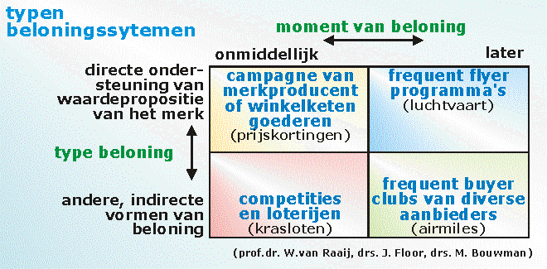
MARKETINGCOMMUNICATIE-INSTRUMENTEN
Promoties
promotiestrategieën

Slide 44
MARKETINGCOMMUNICATIE-INSTRUMENTEN
Promoties
promotiestrategieën

Slide 45
MARKETINGCOMMUNICATIE-INSTRUMENTEN
Promoties
promotiestrategieën

Slide 46
MARKETINGCOMMUNICATIE-INSTRUMENTEN
Promoties
promotiestrategieën

Slide 47
MARKETINGCOMMUNICATIE-INSTRUMENTEN
Promoties
onderzoek naar promoties

Slide 48
MARKETINGCOMMUNICATIE-INSTRUMENTEN
Promoties
onderzoek naar promoties

Slide 49
MARKETINGCOMMUNICATIE-INSTRUMENTEN
Promoties
onderzoek naar promoties

Slide 50
MARKETINGCOMMUNICATIE-INSTRUMENTEN
Promoties
onderzoek naar promoties

Slide 51
MARKETINGCOMMUNICATIE-INSTRUMENTEN
Promoties
onderzoek naar promoties

Slide 52
MARKETINGCOMMUNICATIE-INSTRUMENTEN
Promoties
onderzoek naar promoties

Slide 53
MARKETINGCOMMUNICATIE-INSTRUMENTEN
Promoties
promoties binnen de marketingcommunicatiemix

